Slide 1
Proyecto Colaborativo
Qué es un croquis y su simbología

Slide 2
¿Qué es un croquis?
Respuesta

Slide 3
¿Para qué sirve?
Respuesta

Slide 4
A continuación se presentan algunos ejemplos de croquis.

Slide 5
Croquis Topográfico.
Es una representación gráfica de terrenos, países, regiones, relieves de zonas de extensión reducida para las cuales la Tierra puede ser considerada “plana”.
Ejemplo

Slide 6
Croquis Didáctico.
Se llama así a plantillas prediseñadas e impresas, que representan un gráfico que contiene elementos básicos animados de un tema en cuestión y permite una visualización rápida.
Ejemplo

Slide 7
Croquis Panorámico.
Representa gráficamente el punto de vista de quien lo hace, tal como si fuese una fotografía. Siempre hace hincapié en la sencillez y en conseguir que el observador mantenga la misma impresión del terreno que tiene el que realizó el croquis.
Ejemplo 1
Ejemplo 2

Slide 8
En conjunto seleccionen los incisos que corresponden a las simbologías de los señalamientos que se presentan.

Slide 9
¿Qué representan las siguientes simbologías?
a) Restaurante | b) Cenaduría
a) Hospital | b) Seguro

Slide 10
¿Qué representan las siguientes simbologías?
a) Parada de camiones | b) Parada de taxis
a) Estación | b) Estacionamiento

Slide 11
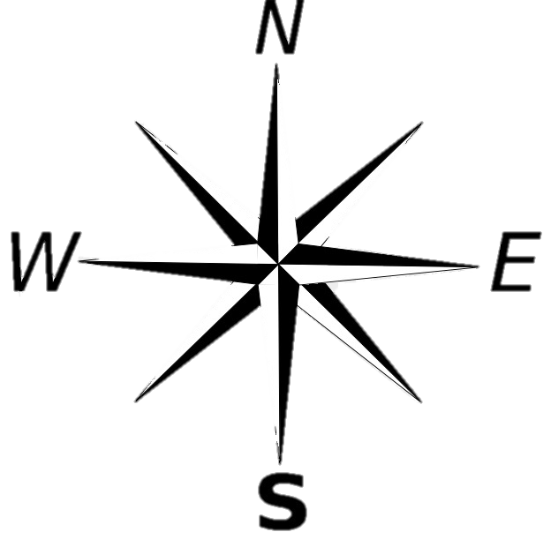
¿Qué representan las siguientes simbologías?
¿Cuál de las siguientes imágenes pertenecen a los 4 puntos cardinales?
a) Deposito de gasolina | b) Establecimiento de gasolina

Slide 12
¿Qué representan las siguientes simbologías?
Av.
Fracc.
Blvd
Calz
Cjn
Respuesta
Respuesta
Respuesta
Respuesta
Respuesta

Slide 13
Fin de la presentación

Slide 14
Es una representación gráfica de un espacio, es un dibujo más elaborado, con dimensiones exactas y utilizando imágenes y símbolos representativos usando como referencias los puntos cardinales Norte, Sur, Este y Oeste, con el fin de dar indicaciones con un vocabulario adecuado.

Slide 15
Para representar en una menor escala alguna dirección, se emplea cuando se desea realizar la representación de una ubicación de forma rápida en una superficie plana y a un tamaño menor al de la realidad.

Slide 16
CORRECTO

Slide 17
CORRECTO

Slide 18
CORRECTO

Slide 19
CORRECTO

Slide 20
CORRECTO

Slide 21
INCORRECTO

Slide 22
INCORRECTO

Slide 23
INCORRECTO

Slide 24
Ambas opciones son correctas, la única diferencia es que la imagen de la derecha está en ingles. (North, South, East, West)

Slide 25
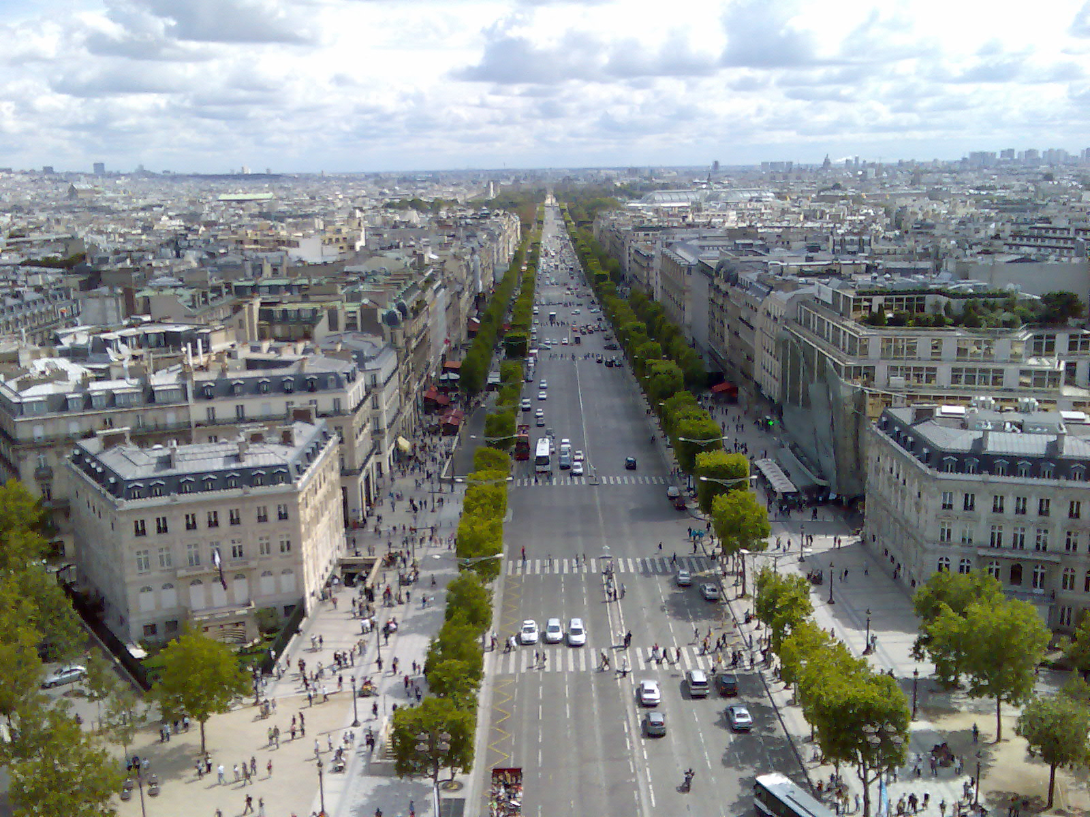
AVENIDA

Slide 26
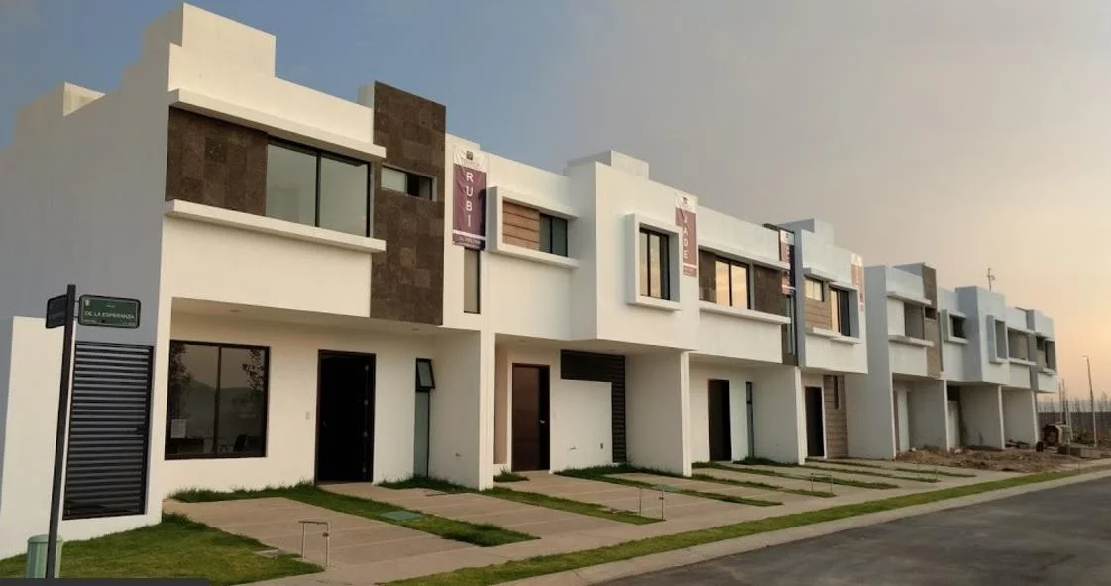
Fraccionamiento

Slide 27
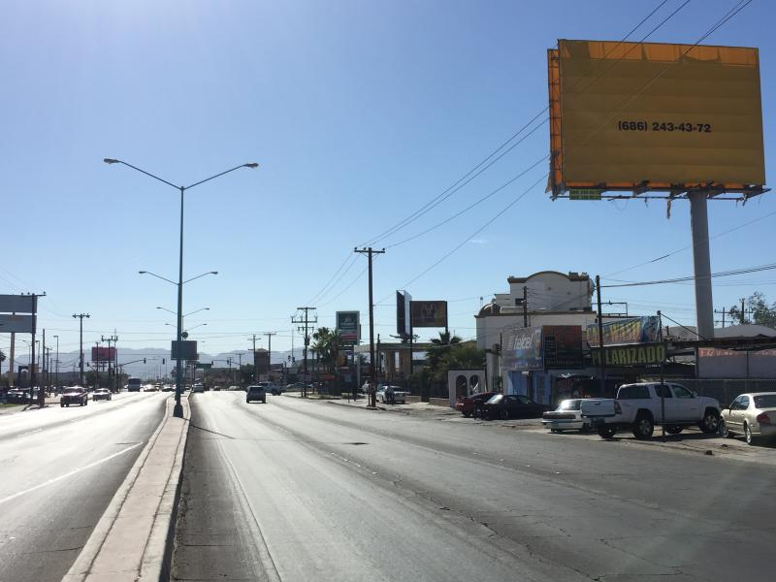
Boulevard

Slide 28
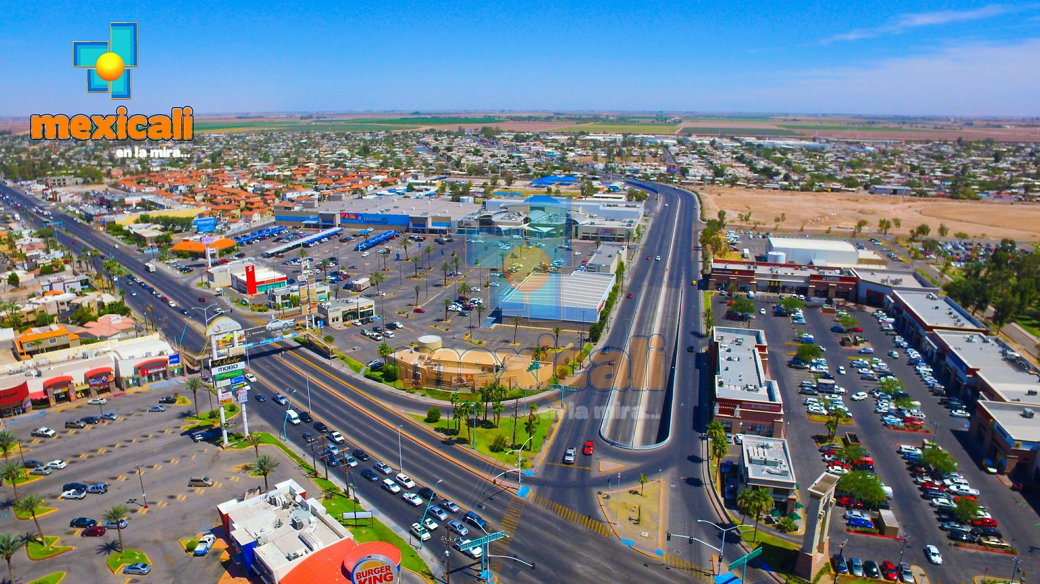
Calzada

Slide 29
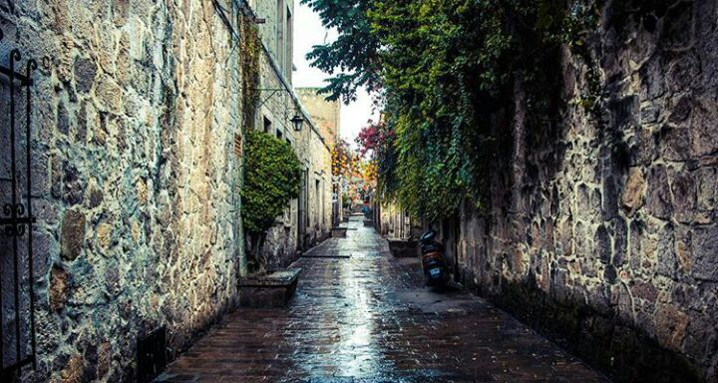
Callejón

Slide 30
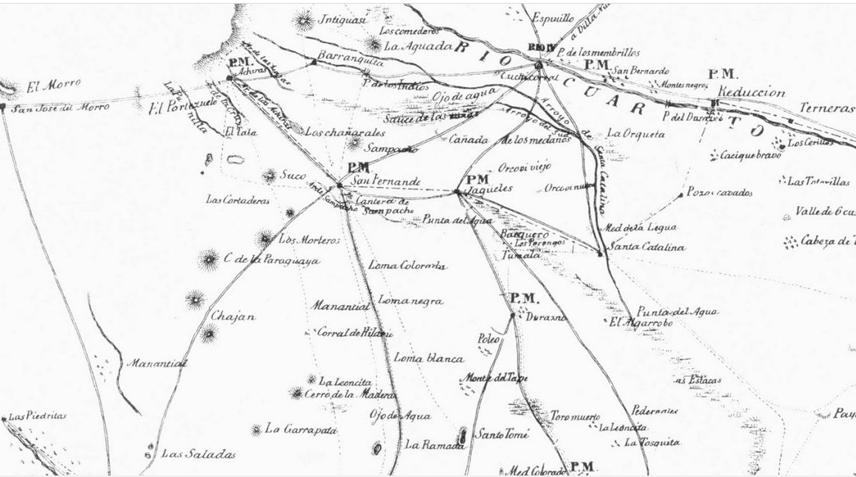
Croquis Topográfico

Slide 31
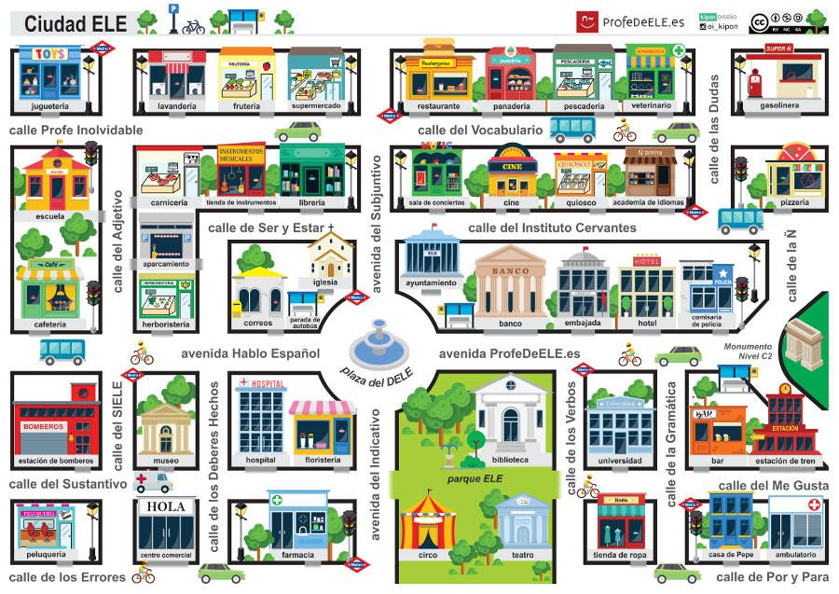
Croquis Didáctico

Slide 32
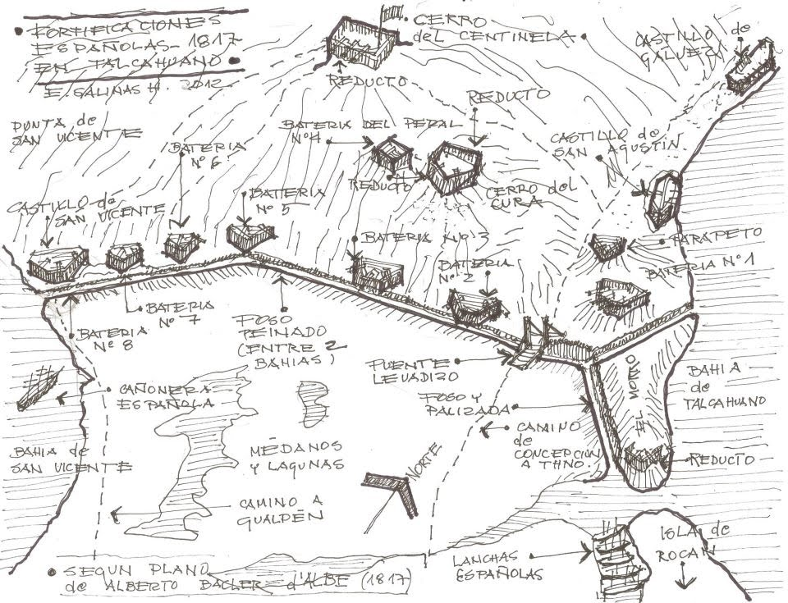
Croquis Panorámico

Slide 33
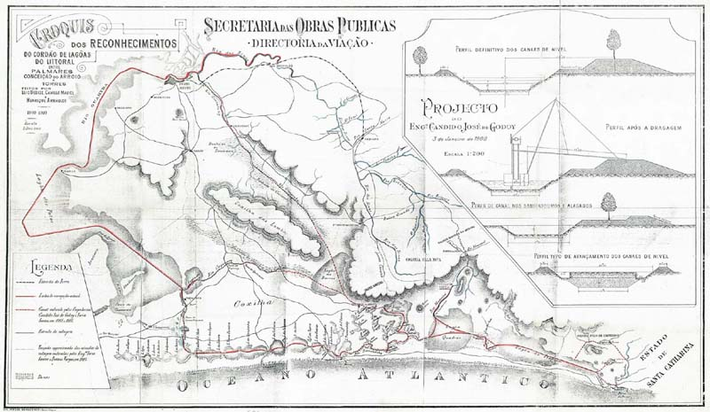
Croquis Panorámico

